Slide 1
第七章 外围设备
返回

Slide 2
第七章 外围设备
外围设备概述
磁盘存储设备
磁盘存储设备的技术发展
磁带存储设备
显示设备
输入设备和打印设备

Slide 3
7.1外围设备概述
一、外围设备的一般功能
外围设备的功能是在计算机和其他机器之间，以及计算机与用户之间提供联系。
二、外围设备（磁盘）基本组成
(1) 存储介质，它具有保存信息的物理特征。例如磁盘就是一个存储介质的例子，它是用记录在盘上的磁化元表示信息。
(2) 驱动装置，它用于移动存储介质。例如，磁盘设备中，驱动装置用于转动磁盘并进行定位。
(3)控制电路，它向存储介质发送数据或从存储介质接受数据。例如，磁盘读出时，控制电路把盘上用磁化元形式表示的信息转换成计算机所需要的电信号，并把这些信号用电缆送给计算机主机。

Slide 4
7.1外围设备概述
三、外围设备的分类
一个计算机系统配备什么样的外围设备，是根据实际需要来决定的。如下图所示出了计算机的五大类外围设备，这只是一个典型化了的计算机环境。

Slide 5
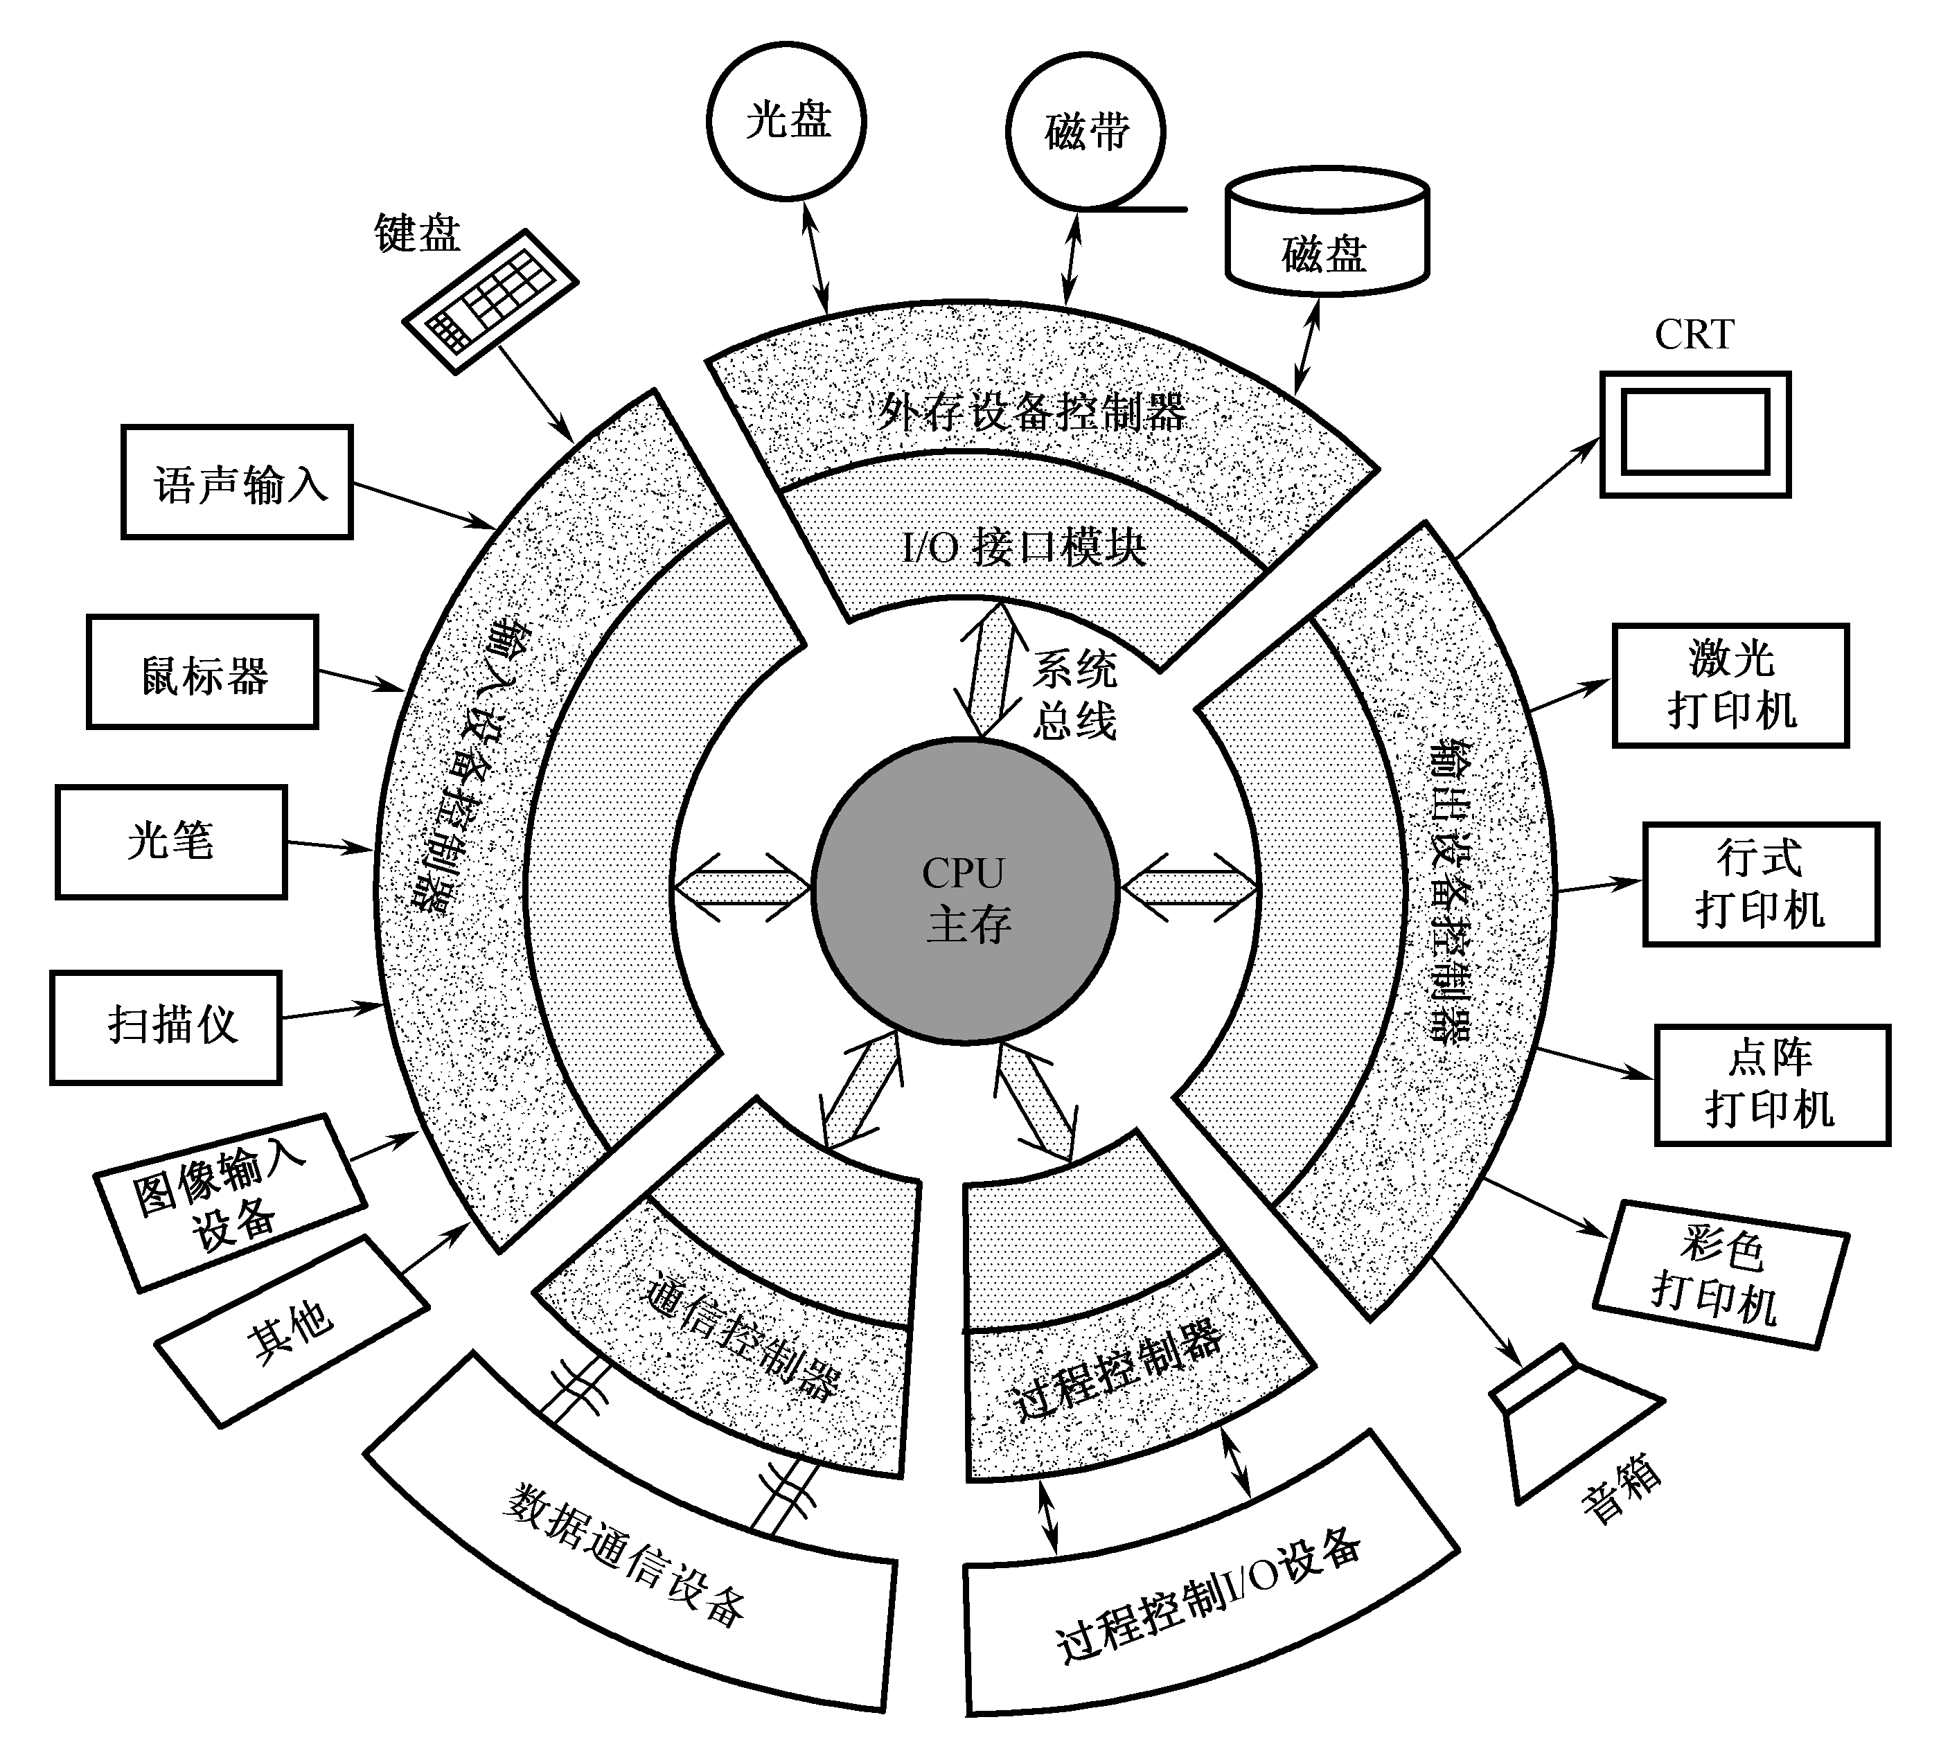

Slide 6
7.2磁盘存储设备
一、磁记录原理
磁表面存储，是用某些磁性材料薄薄地涂在金属铝或塑料表面作载磁体来存储信息，如磁盘、磁带等。
磁表面存储器的优点：
①存储容量大，位价格低；
②记录介质可以重复使用；
③记录信息可以长期保存而不丢失，甚至可以脱机存档；
④非破坏性读出，读出时不需要再生信息。
磁表面存储器的缺点，主要是存取速度较慢，机械结构复杂，对工作环境要求较高。

Slide 7
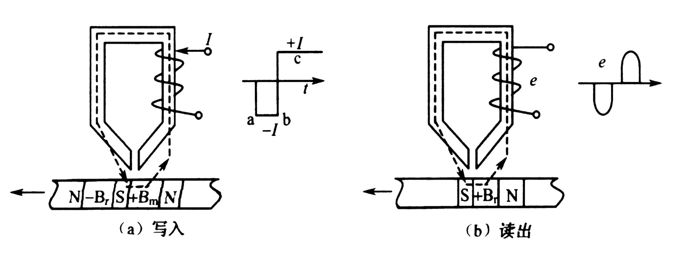
7.2磁盘存储设备
磁表面存储器的存储原理
磁记录介质与磁头
介质：磁层（矩磁薄膜），依附在基体上
磁头：读写部件
读写原理
写入
读出
磁头线圈中加入电流，磁化磁层上的小段区域
磁化单元经过磁头下方，在线圈两端产生感应电势

Slide 8
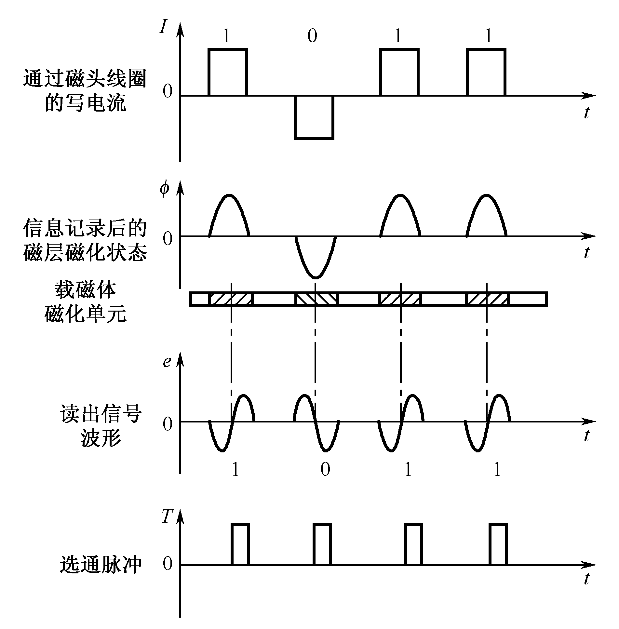
7.2磁盘存储设备

Slide 9
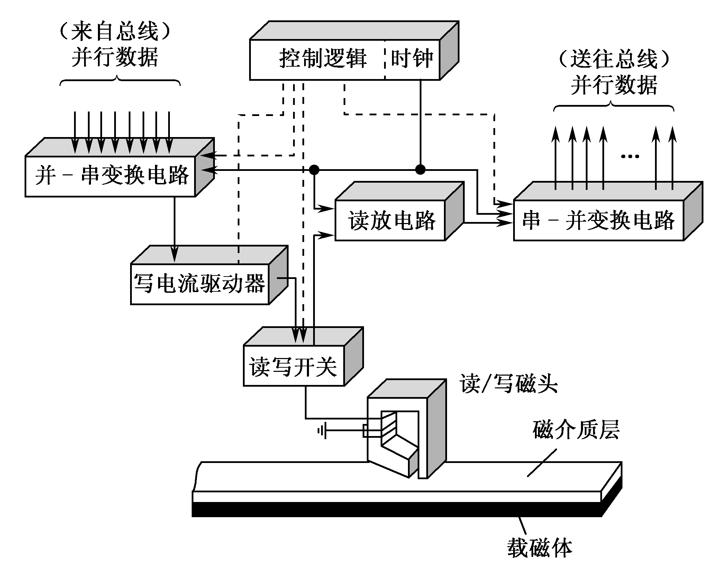
7.2磁盘存储设备
二、磁盘的组成和分类
1、磁盘的组成：
硬盘控制器： 串并变换电路、 控制逻辑与时序
硬盘驱动器： 读写电路、读写转换开关、磁头、磁头定位系统、传动系统
磁记录介质

Slide 10
7.2磁盘存储设备
磁盘控制器是主机与磁盘驱动器之间的接口，电路板实物见下图(a)所示。由于磁盘存储器是高速外存设备，故与主机之间采用成批交换数据方式。作为主机与驱动器之间的控制器，它需要有两个方面的接口：一个是与主机的接口，控制外存与主机总线之间交换数据；另一个是与设备的接口，根据主机命令控制设备的操作。前者称为系统级接口，后者称为设备级接口。
主机与磁盘驱动器交换数据的控制逻辑见下图(b)。磁盘上的信息经读磁头读出以后送读出放大器，然后进行数据与时钟的分离，再进行串并变换、格式变换，最后送入数据缓冲器，经DMA(直接存储器传送)控制将数据传送到主机总线。

Slide 11
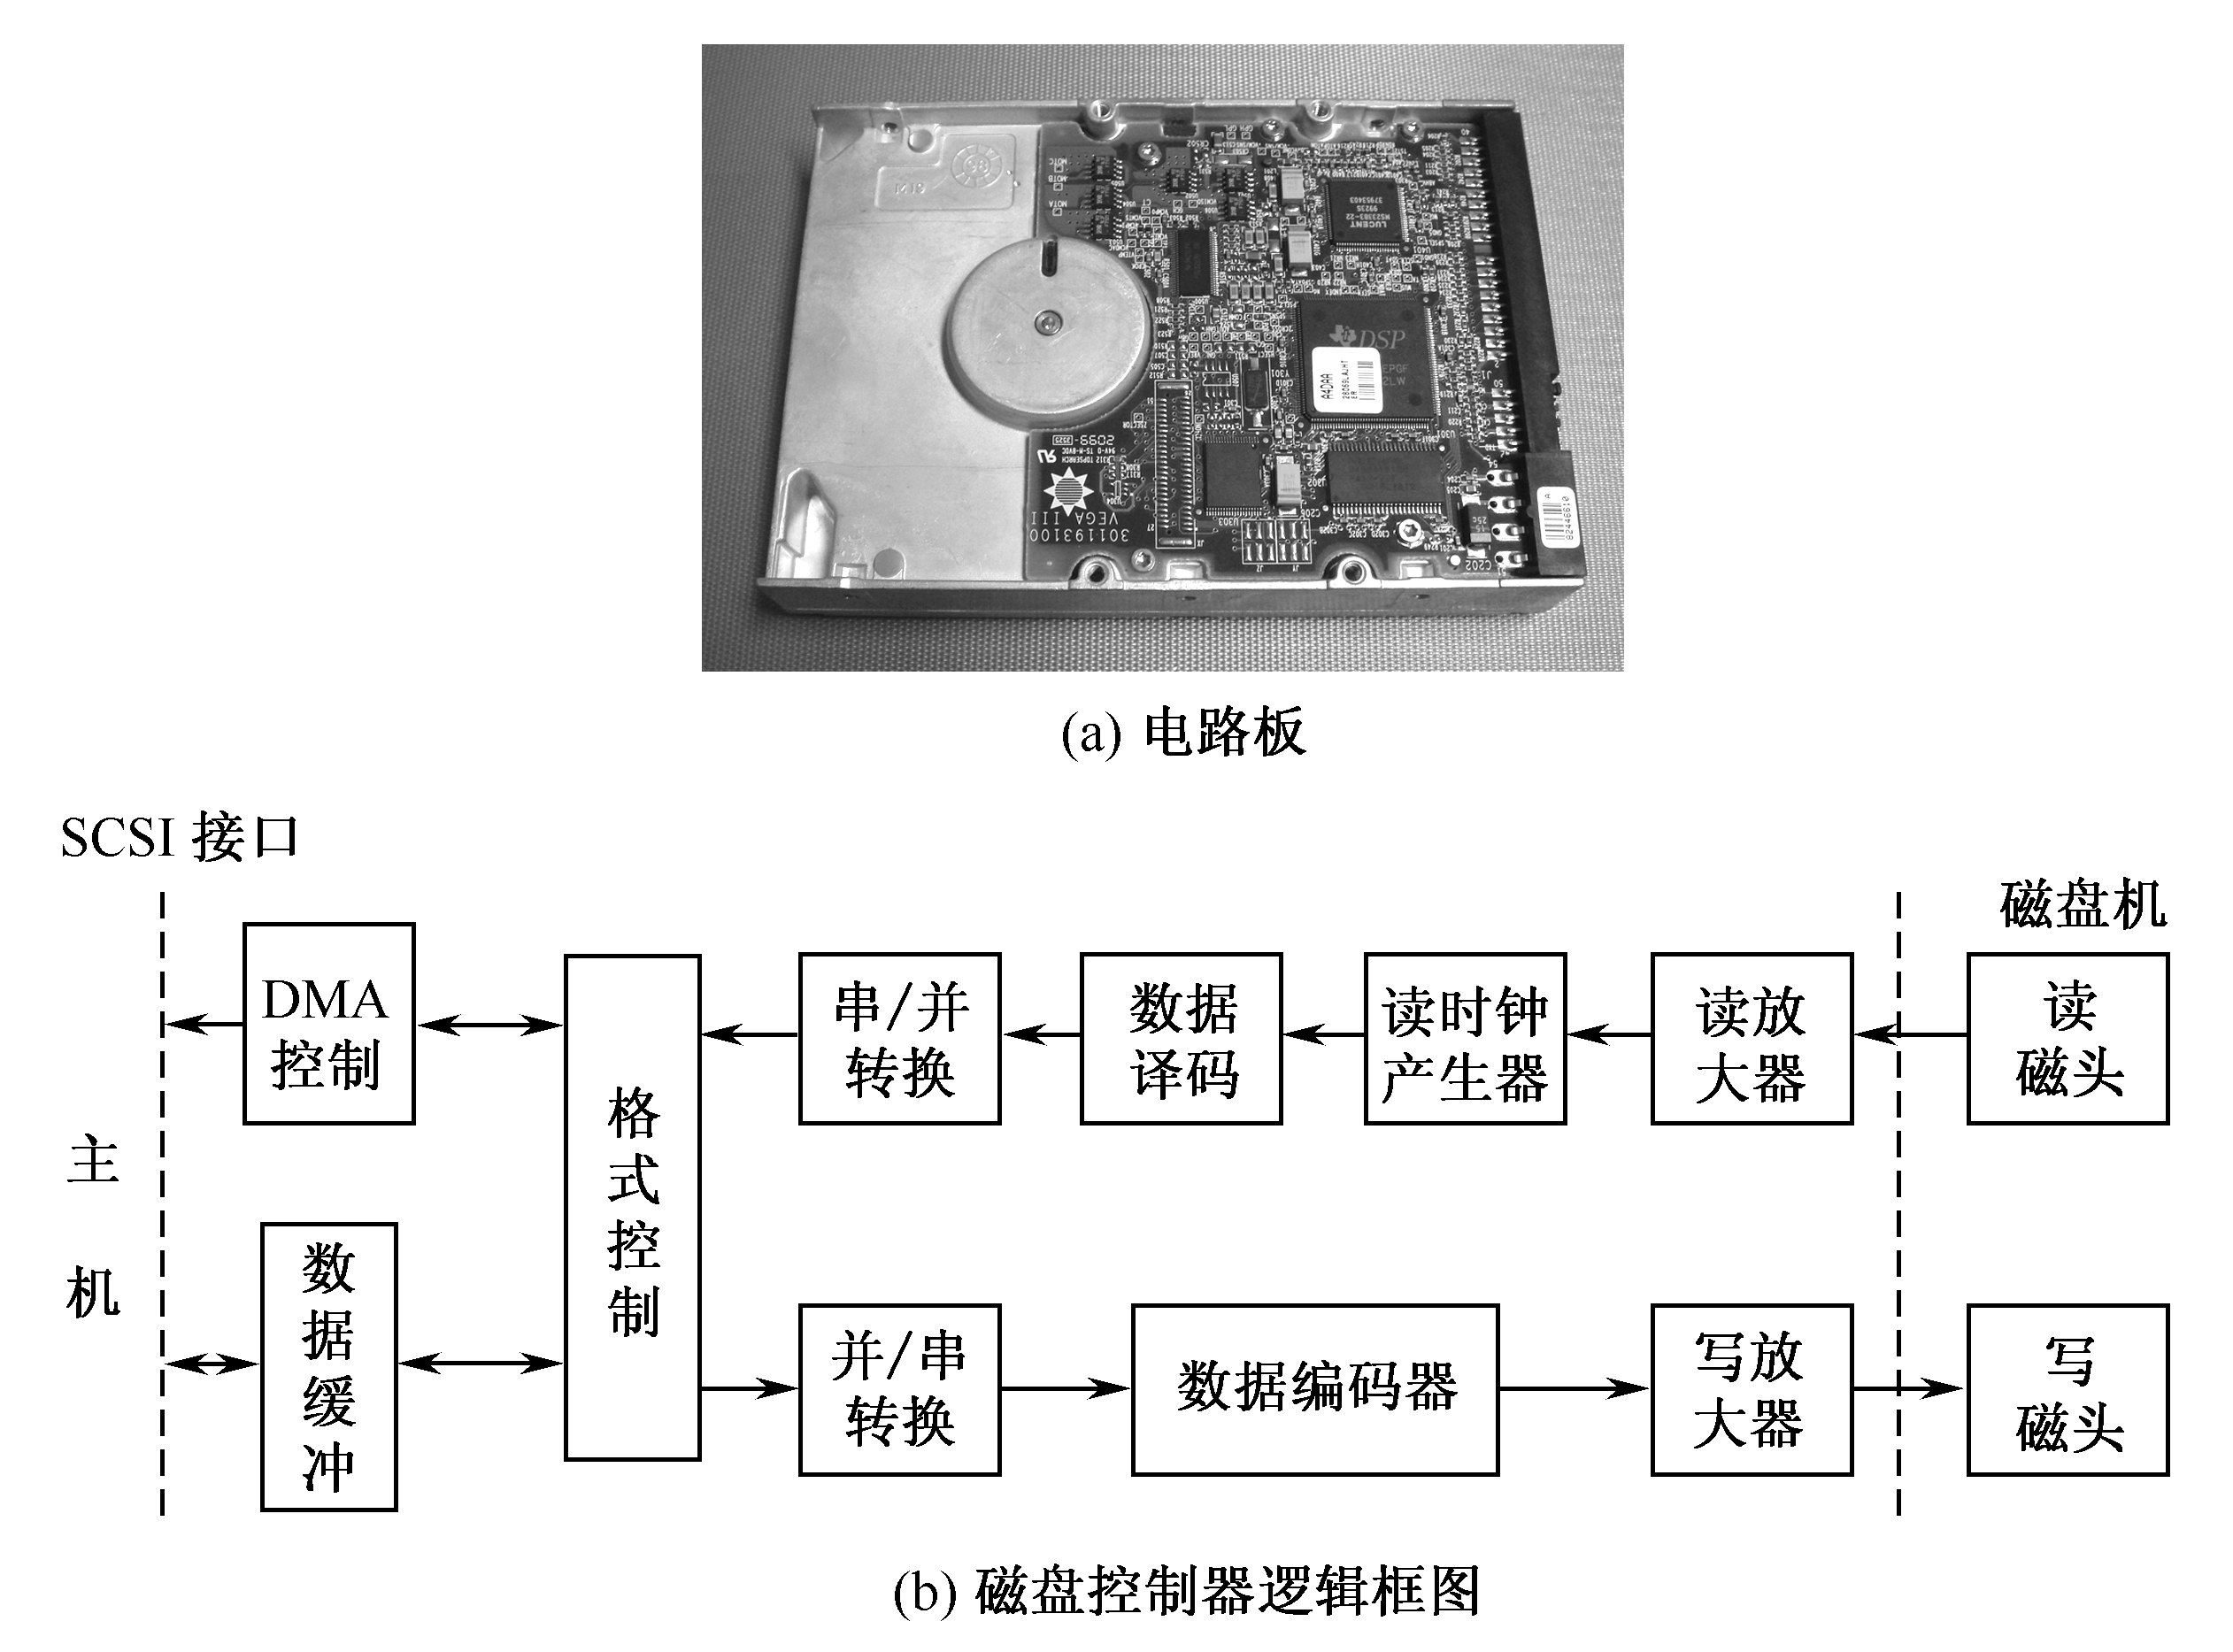

Slide 12
7.2磁盘存储设备
磁盘驱动器是一种精密的电子和机械装置，因此各部件的加工安装有严格的技术要求。对温盘驱动器，还要求在超净环境下组装。各类磁盘驱动器的具体结构虽然有差别，但基本结构相同，主要由定位驱动系统、主轴系统和数据转换系统组成。如下图是磁盘驱动器外形和结构示意图。

Slide 13
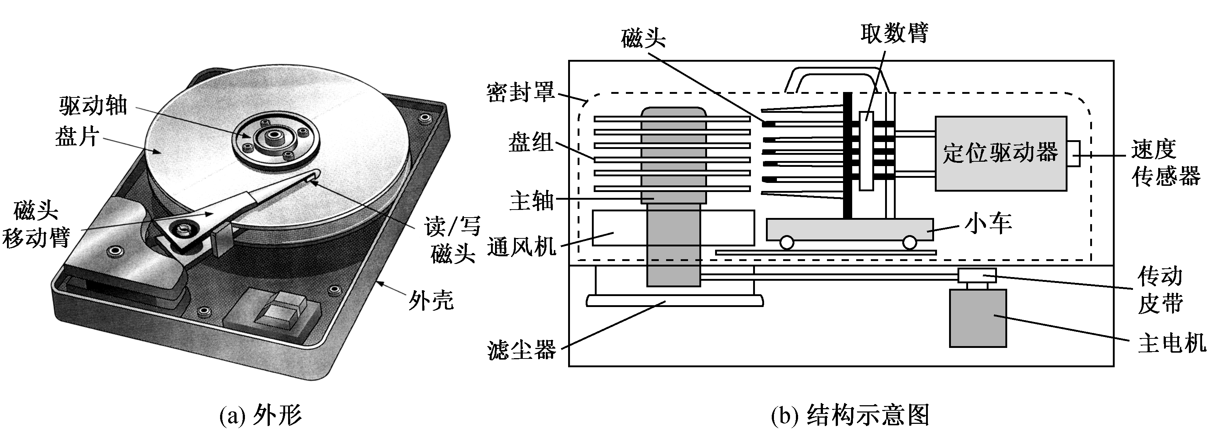

Slide 14
7.2磁盘存储设备
硬磁盘按盘片结构，分成可换盘片式与固定盘片式两种。
磁头也分为可移动磁头和固定磁头两种。
温彻斯特磁盘机简称温盘，是一种采用先进技术研制的可移动磁头固定盘片的磁盘机。它是一种密封组合式的硬磁盘，即磁头、盘片、电机等驱动部件乃至读写电路等组装成一个不可随意拆卸的整体。工作时，高速旋转在盘面上形成的气垫将磁头平稳浮起。优点是防尘性能好，可靠性高，对使用环境要求不高，成为最有代表性的硬磁盘存储器。而普通的硬磁盘要求具有超净环境，只能用于大型计算机中。

Slide 15
7.2磁盘存储设备
扇区（定长记录格式）
记录块（不定长记录格式）
磁盘上信息的分布
盘组：多个盘片，双面记录
磁道：盘片旋转一周，磁化区构成的闭和圆环
圆柱面：由各记录面上相同序号的磁道构成
数据块：
寻址过程
寻址信息：驱动器号、圆柱面号、磁头号、扇区号（记录号）、交换量

Slide 16
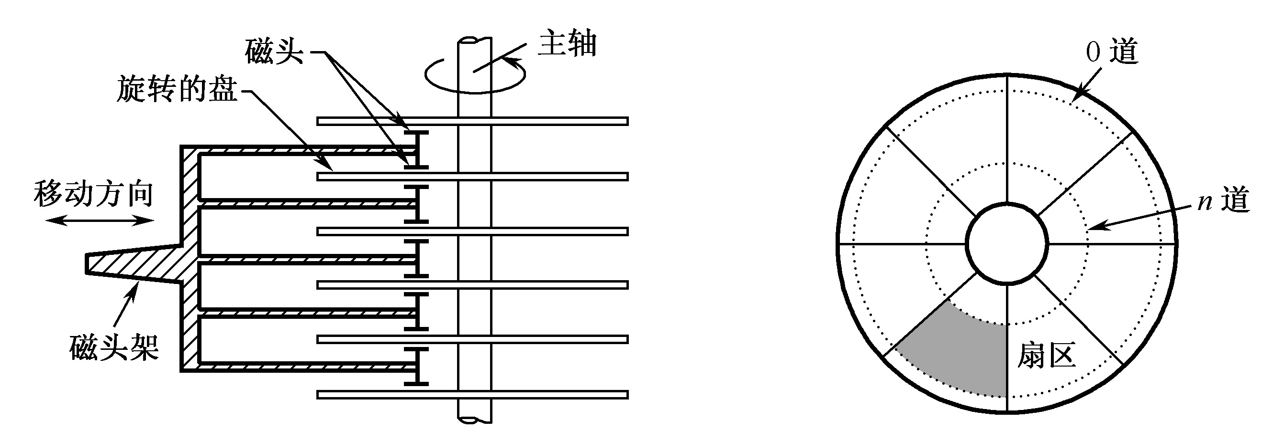
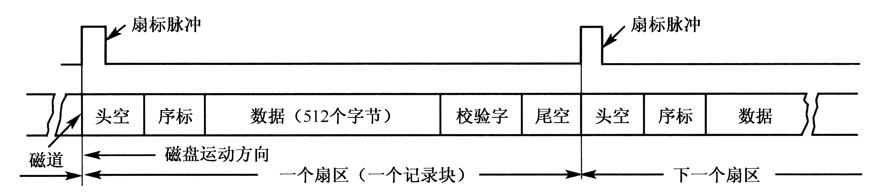

Slide 17
7.2磁盘存储设备
五、磁盘存储器的技术指标
磁盘存储器的主要技术指标
存储密度：存储密度分道密度、位密度和面密度。
道密度：沿磁盘半径方向单位长度上的磁道数，单位为道/英寸。
位密度：磁道单位长度上能记录的二进制代码位数，单位为位/英寸。
面密度：位密度和道密度的乘积，单位为位/平方英寸。
存储容量：一个磁盘存储器所能存储的字节总数，称为磁盘存储器的存储容量。

Slide 18
7.2磁盘存储设备
存取时间：存取时间是指从发出读写命令后，磁头从某一起始位置移动至新的记录位置，到开始从盘片表面读出或写入信息加上传送数据所需要的时间。取决于以下三个因素决定：
寻道时间：一个是将磁头定位至所要求的磁道上所需的时间
等待时间：寻道完成后，磁道上需要访问的信息到达磁头下的时间
这两个时间都是随机变化的，因此往往使用平均值来表示，平均寻道时间是最大寻道时间与最小寻道时间的平均值。平均等待时间和磁盘转速有关，它用磁盘旋转一周所需时间的一半来表示。
第三个是数据传送时间。

Slide 19
7.2磁盘存储设备
数据传输率：磁盘存储器在单位时间内向主机传送数据的字节数，叫数据传输率，传输率与存储设备和主机接口逻辑有关。
从存储设备考虑，设磁盘旋转速度为n转/秒，每条磁道容量为N个字节，则数据传输率：
Dr=nN(字节/秒)
或Dr=D·v(字节/秒)

Slide 20
【例1】磁盘组有6片磁盘，每片有两个记录面，最上最下两个面不用。存储区域内径22cm，外径33cm，道密度为40道/cm，内层位密度400位/cm，转速6000转/分。问：
(1)共有多少柱面?
(2)盘组总存储容量是多少?
(3)数据传输率多少?
(4)采用定长数据块记录格式，直接寻址的最小单位是什么?寻址命令中如何表示磁盘地址?
(5)如果某文件长度超过一个磁道的容量，应将它记录在同一个存储面上，还是记录在同一个柱面上?

Slide 21
解：(1)有效存储区域=16.5-11=5.5(cm)
因为道密度=40道/cm，所以40×5.5=220道，即220个圆柱面。
(2)内层磁道周长为2πR=2×3.14×11=69.08(cm)
每道信息量=400位/cm×69.08cm=27632位=3454B
每面信息量=3454B×220=759880B
盘组总容量=759880B×10=7598800B
(3)磁盘数据传输率Dr=rN
N为每条磁道容量，N=3454B
r为磁盘转速，r=6000转/60秒=100转/秒
Dr=rN=100×3454B=345400B/s

Slide 22
解： (4)采用定长数据块格式，直接寻址的最小单位是一个记录块(一个扇区)，每个记录块记录固定字节数目的信息，在定长记录的数据块中，活动头磁盘组的编址方式可用如下格式：
此地址格式表示有4台磁盘（2位），每台有16个记录面/盘面（4位），每面有256个磁道（8位），每道有16个扇区（4位）。
(5)如果某文件长度超过一个磁道的容量，应将它记录在同一个柱面上，因为不需要重新找道，数据读/写速度快。
台号
柱号（磁道）号
盘面号/磁头号
扇区号

Slide 23
7.3磁盘存储设备的技术发展
一、磁盘cache
随着微电子技术的飞速发展，CPU的速度每年增长1倍左右，主存芯片容量和磁盘驱动器的容量每1.5年增长1倍左右。但磁盘驱动器的存取时间没有出现相应的下降，仍停留在毫秒(ms)级。而主存的存取时间为纳秒(ns)级，两者速度差别十分突出，因此磁盘I/O系统成为整个系统的瓶颈。为了减少存取时间，可采取的措施有：提高磁盘机主轴转速，提高I/O总线速度，采用磁盘cache等。主存和CPU之间设置高速缓存cache是为了弥补主存和CPU之间速度上的差异。同样，磁盘cache是为了弥补慢速磁盘和主存之间速度上的差异。

Slide 24
7.3磁盘存储设备的技术发展
磁盘cache的原理
在磁盘cache中，由一些数据块组成的一个基本单位称为cache行。当一个I/O请求送到磁盘驱动时，首先搜索驱动器上的高速缓冲行是否已写上数据？如果是读操作，且要读的数据已在cache中，则为命中，可从cache行中读出数据，否则需从磁盘介质上读出。写入操作和CPU中的cache类似，有“直写”和“写回”两种方法。磁盘cache利用了被访问数据的空间局部性和时间局部性原理。空间局部性是指当某些数据被存取时，该数据附近的其他数据可能也将很快被存取；时间局部性是指当一些数据被存取后，不久这些数据还可能再次存取。因此现在大多数磁盘驱动器中都使用了预读策略，而根据局部性原理预取一些不久将可能读入的数据放到磁盘cache中。CPU的cache存取时间一般小于10ns，命中率95%以上，全用硬件来实现。磁盘cache一次存取的数量大，数据集中，速度要求较CPU的cache低，管理工作较复杂，因此一般由硬件和软件共同完成。其中cache采用SRAM或DRAM。

Slide 25
7.3磁盘存储设备的技术发展
二、磁盘阵列RAID
RAID称廉价冗余磁盘阵列，它是用多台磁盘存储器组成的大容量外存系统。其构造基础是利用数据分块技术和并行处理技术，在多个磁盘上交错存放数据，使之可以并行存取。在RAID控制器的组织管理下，可实现数据的并行存储、交叉存储、单独存储。由于阵列中的一部分磁盘存有冗余信息，一旦系统中某一磁盘失效，可以利用冗余信息重建用户信息。
RAID是1988年由美国加州大学伯克利分校一个研究小组提出的，它的设计理念是用多个小容量磁盘代替一个大容量磁盘，并用分布数据的方法能够同时从多个磁盘中存取数据，因而改善了I/O性能，增加了存储容量，现已在超级或大型计算机中使用。
工业上制定了一个称为RAID的标准，它分为7级(RAID 0～RAID 6)。这些级别不是表示层次关系，而是指出了不同存储容量、可靠性、数据传输能力、I/O请求速率等方面的应用需求。

Slide 26
下面以RAID 0级为例来说明。考虑到低成本比可靠性更重要，RAID 0未采用奇偶校验等冗余技术。RAID 0用于高速数据传输和高速I/O请求。
对RAID 0,用户和系统数据分布在阵列中的所有磁盘上。与单个大容量磁盘相比，其优点是：如果两个I/O请求正在等待两个不同的数据块，则被请求的块有可能在不同的盘上。因此，两个请求能够并行发出，减少了I/O排队的时间。见下图。

Slide 27
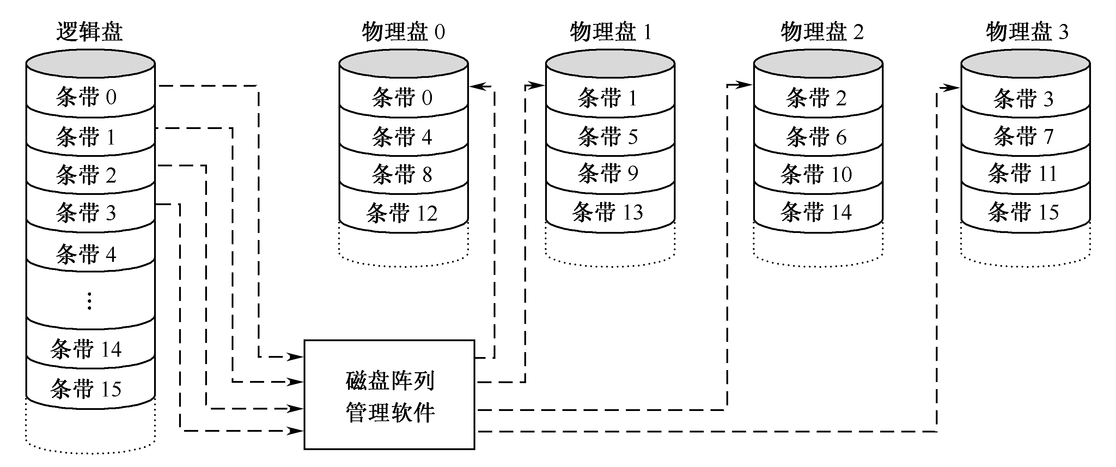
RAID 0级阵列的数据映射

Slide 28
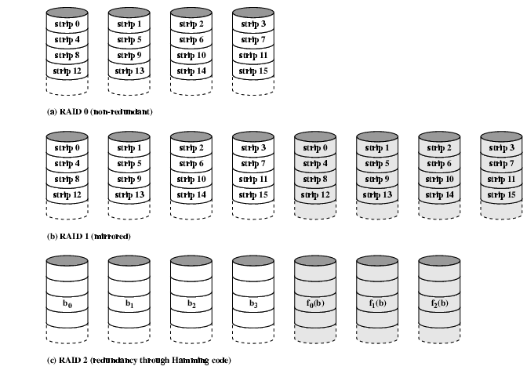
RAID 0, 1, 2

Slide 29
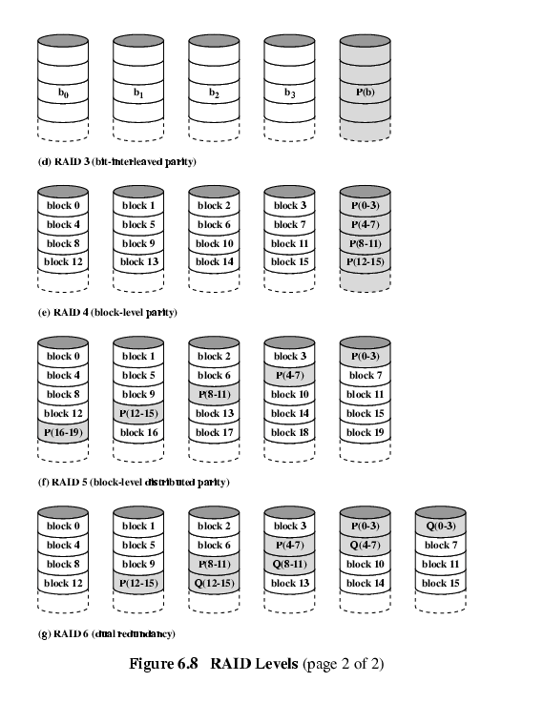
RAID 3 & 4

Slide 30
RAID 5 & 6

Slide 31
作业
书本第234页，1、7、11

